Slide 1
মাল্টিমিডিয়া ক্লাসে সবাইকে স্বাগতম

Slide 2
পরিচিতি
মোঃ সোহরাব হোসাইন
প্রভাষক আরবি
কামতা ডি এস ফাযিল মাদ্রাসা
কামতা বাজার
ফরিদ্গঞ্জ, চাঁদপুর।
ইনডেক্স নং- ২১০৮৯৬০
মোবাইল নং-০১৮১৫৪৪৭৩৭৭
শ্রেণিঃ- আলিম ১ম বর্ষ
বিষয়ঃ- আই সি টি
অধ্যায়ঃ- ২য়
সময়ঃ- ৪০ মিনিট
তাঃ- ২৩-10-২০১৯

Slide 3
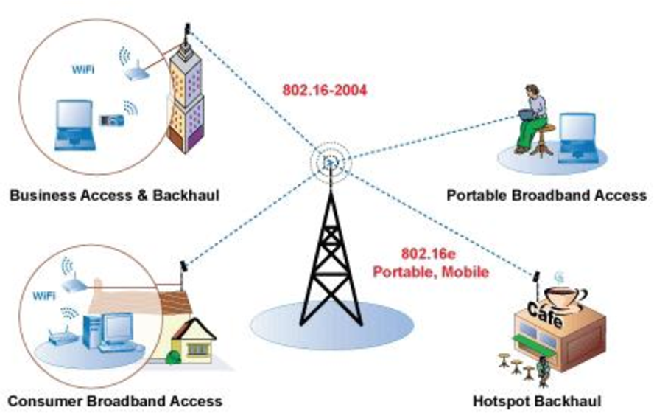
নিচের চিত্র দুইটি লক্ষ্য করো ...

Slide 4
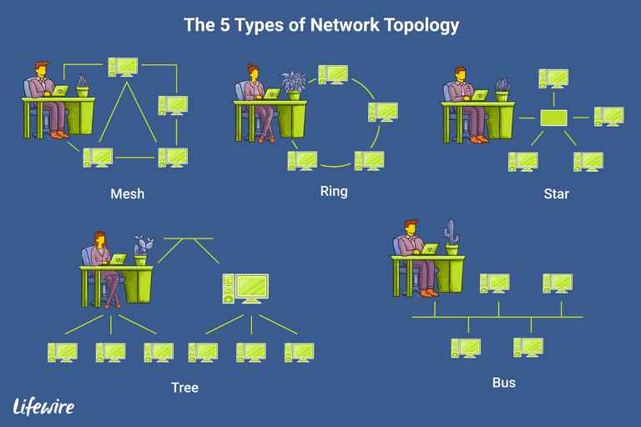
আজকে আমাদের পাঠ .........
টপোলজি

Slide 5
শিখণফল
এই পাঠ শেষে শিক্ষার্থীরা .........
নেটওয়ার্ক টপোলজি সম্পর্কে বলতে পারবে;
নেটওয়ার্ক টপোলজির প্রকার সম্পর্কে বলতে পারবে;
বিভিন্ন প্রকার টপোলজির পার্থক্য করতে পারবে।

Slide 6
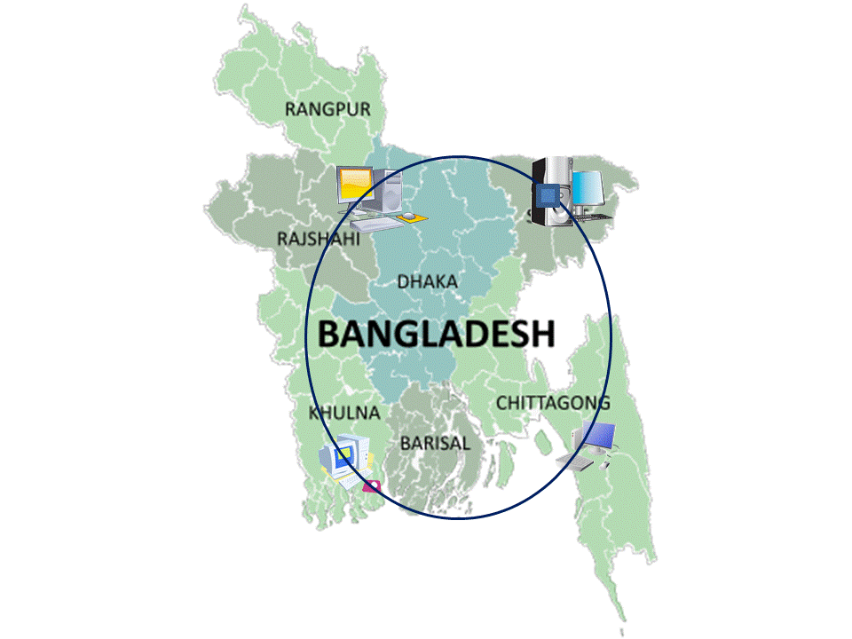
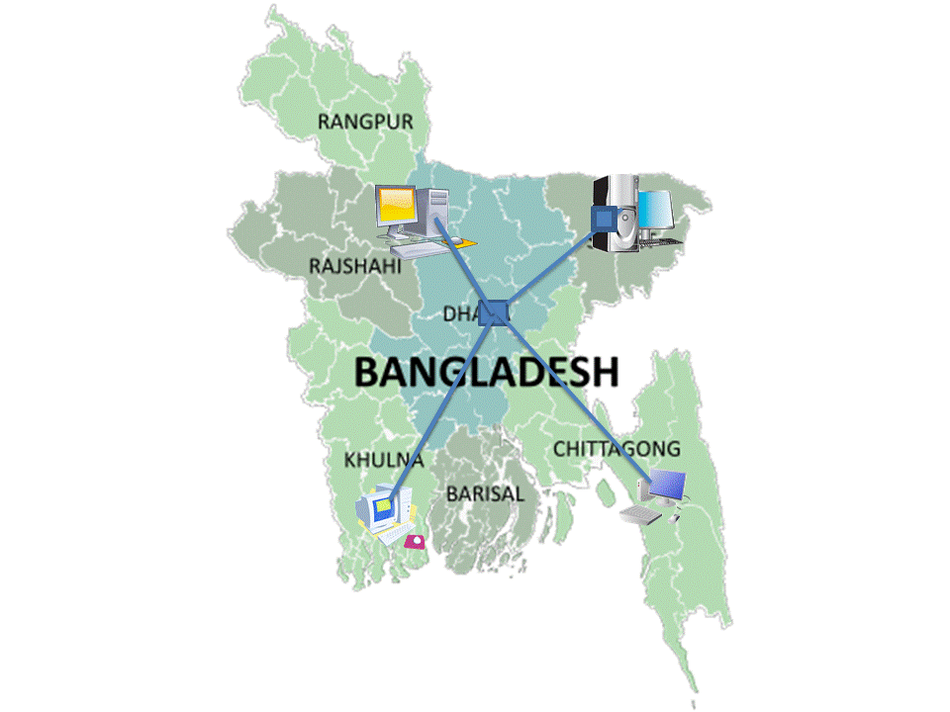
বাংলাদেশের এক জেলার সাথে অন্য জেলার যোগাযোগ ব্যবস্থা
এক কম্পিউটাররের সাথে অন্য কম্পিউটারের যোগাযোগ যে পদ্ধতিতে করা হয় তাকে নেটওয়ার্ক টপোলজি বলে ।

Slide 7
টপোলজি
বাস টপোলজি
রিং টপোলজি
স্টার টপোলজি
ট্রি টপোলজি
মেশ টপোলজি
হাইব্রিড টপোলজি
টপোলজির প্রকারভেদঃ

Slide 8
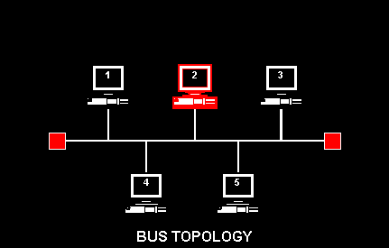
বাস টপোলজি
বাস টপোলজিতে একটা মূল ব্যাকবোন বা মূল লাইনের সাথে সবগুলো কম্পিউটারকে জুড়ে দেওয়া হয়, ফলে কোন তথ্য দিলে তা সকল কম্পিউটারে পায়।

Slide 9
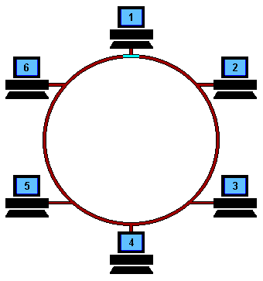
রিং টপোলজি
রিং টপোলজিতে প্রত্যেকটা কম্পিউটার একটি অপরটির সাথে যুক্ত থাকে ।

Slide 10
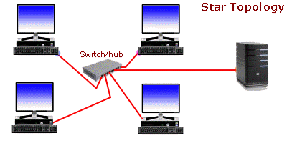
স্টার টপোলজি
যে নেটওয়ার্কে একটি কম্পিউটার অপর একটি কম্পিউটারের সাথে এমনভাবে যুক্ত থাকে যা দেখতে অনেকটা আকাশের তারকার মতো, তাকে স্টার টপোলজি বলে ।

Slide 11
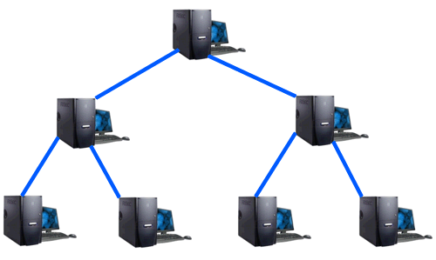
ট্রি টপোলজি
যে টপোলজিতে কম্পিউটার গুলো পরস্পরের সাথে শাখা-প্রশাখা হিসেবে বিন্যস্ত থাকে যা দেখতে অনেকটা গাছের মতো তাকে ট্রি টপোলজি বলে ।

Slide 12
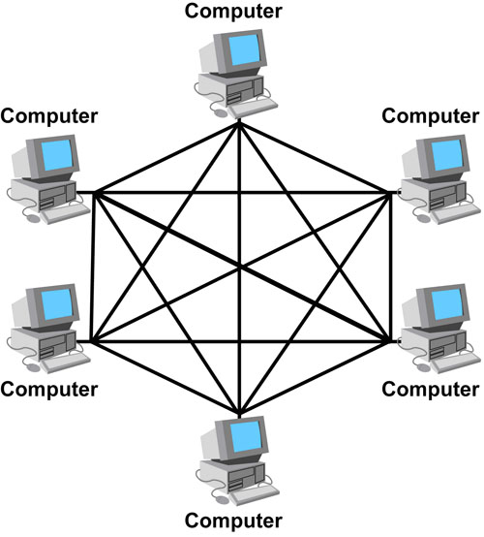
মেশ টপোলজি
মেশ টপোলজিতে কম্পিউটারগুলো একটা আরেকটার সাথে একাধিক পথে যুক্ত থাকে ।

Slide 13
হাইব্রেড টপোলজি
বাস, রিং ও স্টার টপোলজি মিলে একত্রে হাইব্রিড টপোলজি হয় ।

Slide 14
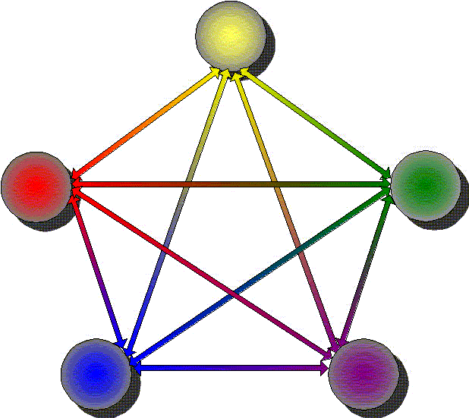
দলীয় কাজ
টপোলজি বলতে কী বুঝ?
বিভিন্ন প্রকার টপোলজির নাম লিখ ।

Slide 15
বাড়ীর কাজ
তোমরা সবাই বিভিন্ন প্রকার টপোলজির উপর একটা পোস্টার করে আনবে ।

Slide 16
সবাইকে ধন্যবাদ

